Slide 1

ОГАОУ СПО «Белгородский строительный колледж»
Отчет о работе
методической комиссии
естественно-научных дисциплин
в 2013-2014 учебном году

Slide 2
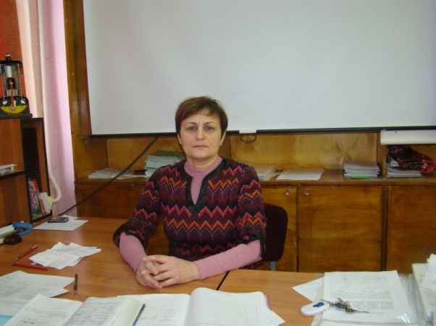
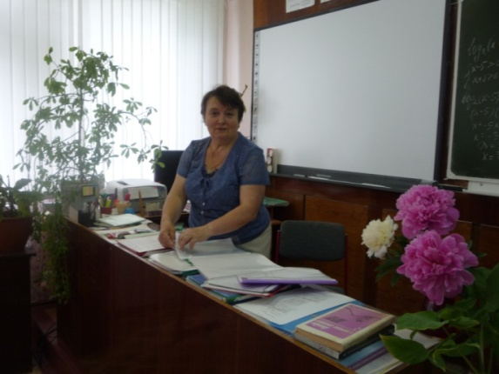
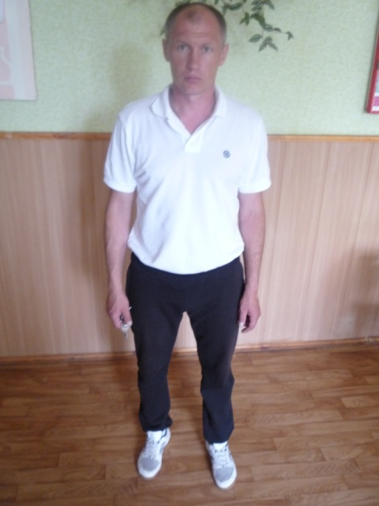
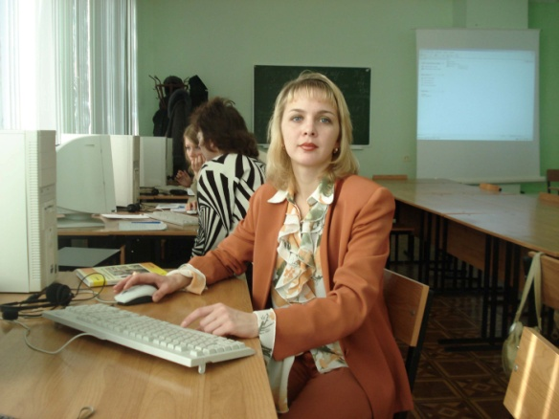
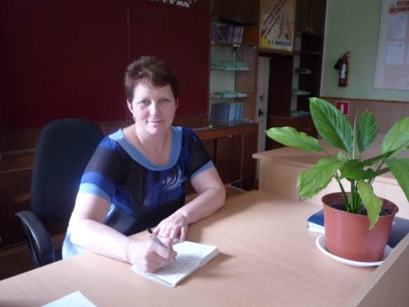
Наша комиссия
Лукинова Л.П.
преподаватель физики
Рябенко В.А.
преподаватель математики
Доманов Р.В.
преподаватель физкультуры
Воробьева О.Н.
преподаватель химии и биологии
Путятина Е.А.
преподаватель информатики

Slide 3
Методическая тема ПЦК естественно-научных дисциплин
«Формирование компетенций участников образовательного процесса как средство повышения качества образования в системе дуального обучения»
Цель методической работы
Оказание действенной помощи членам ПЦК в улучшении организации образовательного процесса, в создании условий для совершенствования общих и профессиональных компетенций обучающихся и студентов, их самоопределения и самореализации.

Slide 4
Задачи работы ПЦК:
Изучение и разработка учебно-планирующей документации.
Изучение нормативной и методической базы по вопросам, касающимся профессиональной деятельности.
Обеспечение усвоения программ в соответствии с требованиями государственного стандарта.
Разработка комплексно-методического обеспечения и учебно-методических комплексов дисциплин.
Развитие у обучающихся интересов и мотивации к обучению: использование активных форм урока и методов обучения.
Активное использование ИКТ в процессе обучения.
Развитие творчества, самостоятельности, уверенности в собственных возможностях у обучающихся: привлечение к участию в конкурсах, проектах, олимпиадах.
Профессиональная направленность в обучении.
Разработка форм и методов подготовки обучающихся к сдаче ЕГЭ по математике.

Slide 5
Проведение открытых уроков
Урок по физике
«Фотоэффект» преподаватель Лукинова Л.П.
Урок по химии
«Белки» преподаватель Воробьева О.Н.
Урок по математике
«Многогранники» преподаватель Рябенко В.А.
Урок по физкультуре
«Совершенствование техники прыжка в длину с разбега»

Slide 6
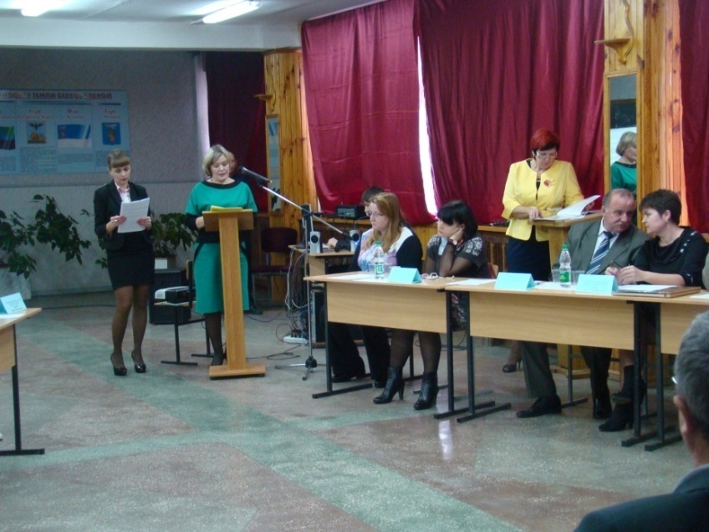
Проведение внеклассных мероприятий
Гражданский форум
«Детская преступность. Где выход?»
преподаватель Воробьева О.Н.

Slide 7
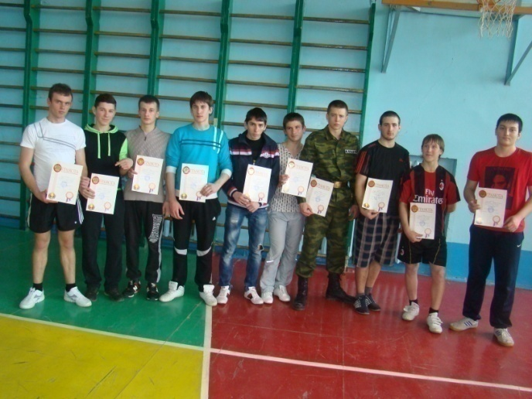
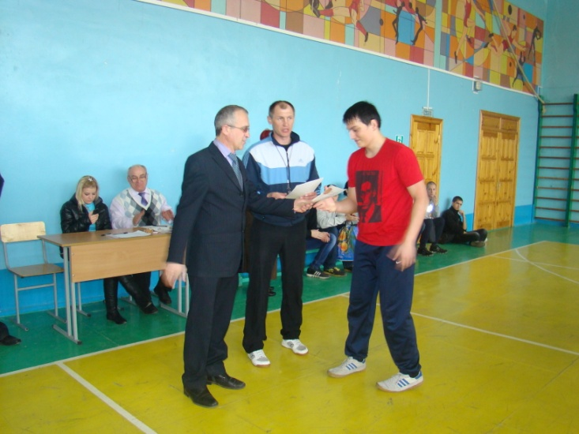
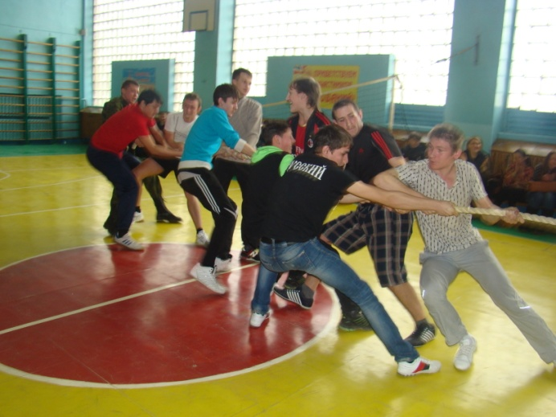
Проведение внеклассных мероприятий
Спортивный праздник
«Один день в армии»
преподаватель Доманов Р.В.

Slide 8
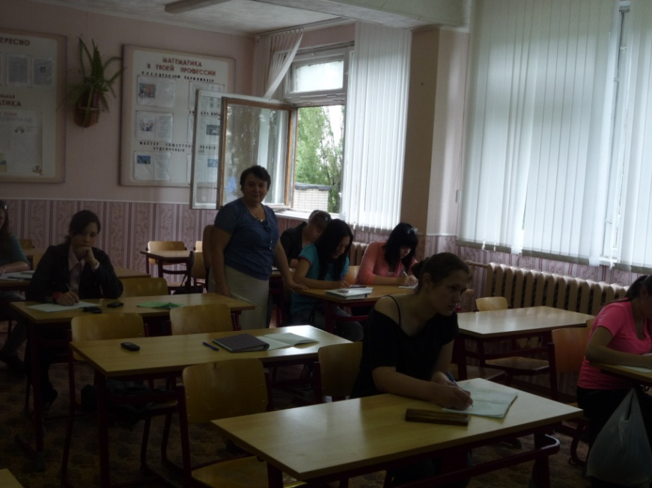
Проведение внеклассных мероприятий
КВН
«Математический калейдоскоп»
Преподаватель Рябенко В.А., Путятина Е.А.

Slide 9
Проведение внеклассных мероприятий
Внеклассное мероприятие «Новый год копытом бьет!»
Преподаватель Доманов Р.В.
Викторина «Знатоки естественных наук»
преподаватели Лукинова Л.П., Воробьева О.Н.
Информационный час для учащихся 2 курса «Толерантность и компьютерные игры»
подготовила и провела Путятина Е.А
Классный час «Способность к прощению»
Преподаватель Рябенко В.А.

Slide 10
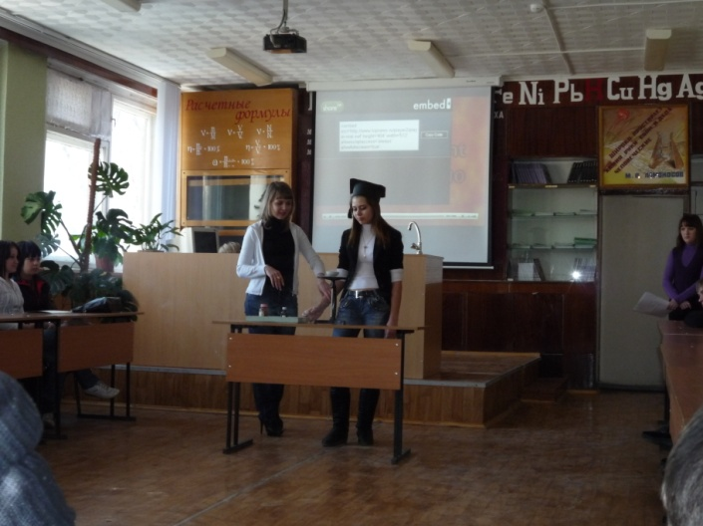
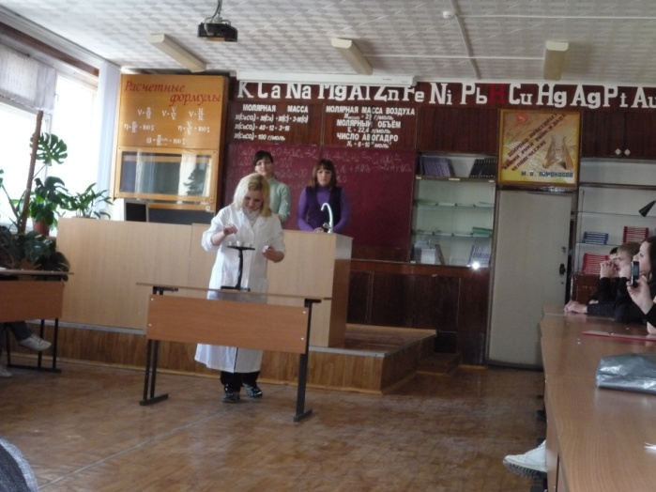
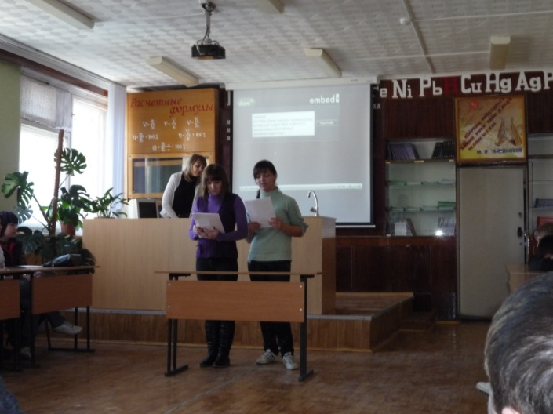
Проектная деятельность
Учебно - исследовательский проект
«Оценка качества питьевой воды»
руководитель Воробьева О.Н.

Slide 11
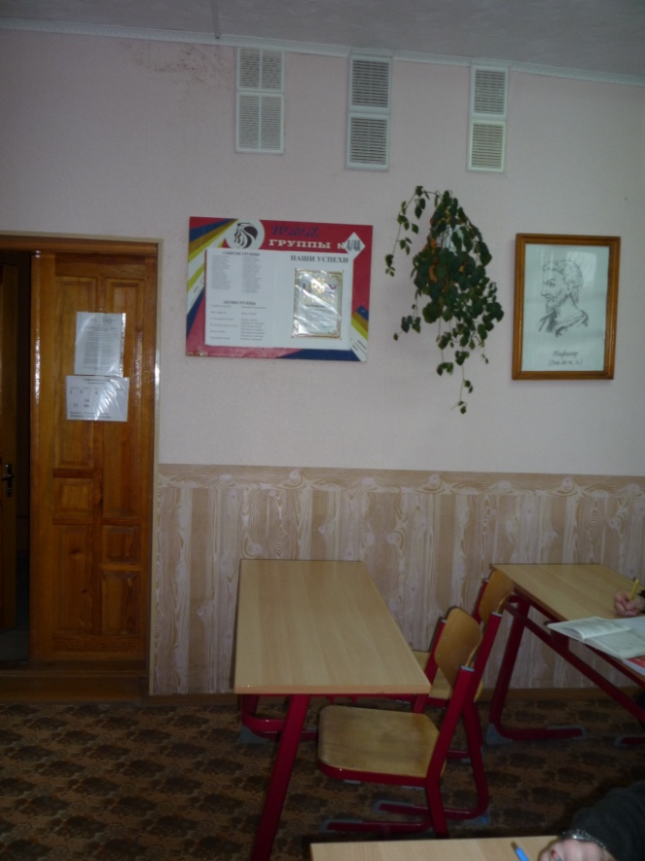
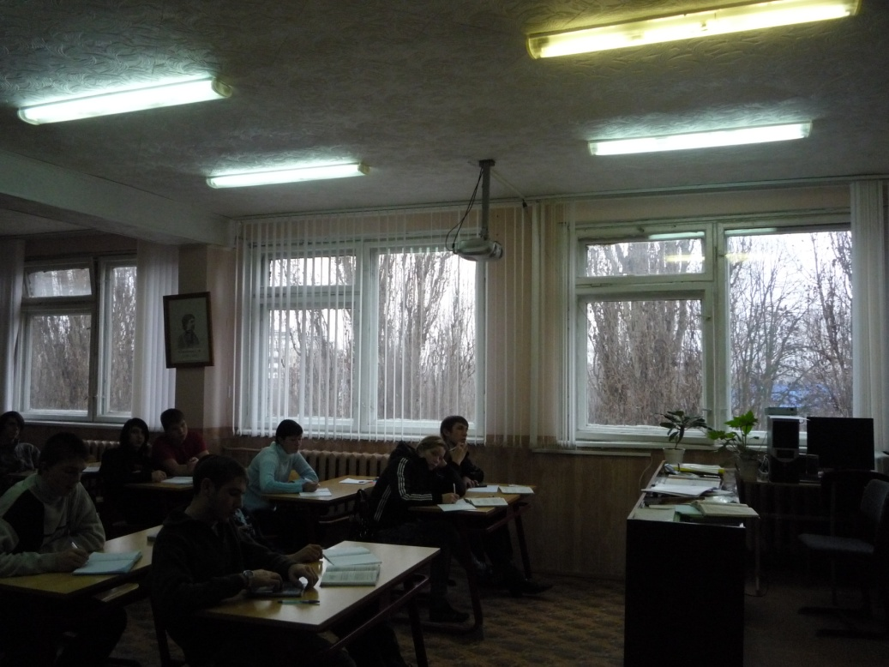
Проектная деятельность
Учебно - исследовательский проект
«Расчет количества отделочных материалов для ремонта кабинета №45»»
руководители Рябенко В.А., Юдин А.В.

Slide 12
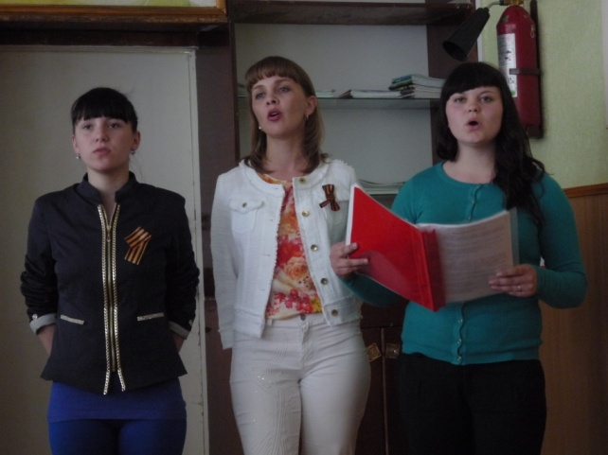
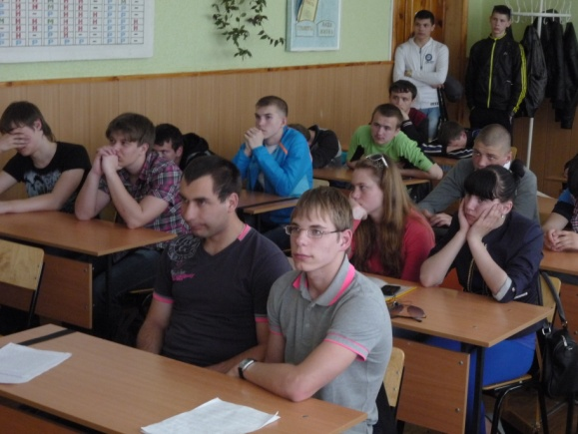
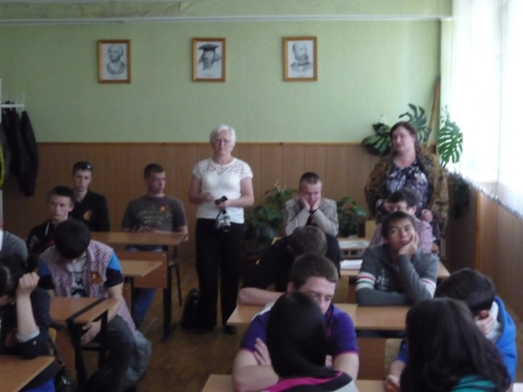
Проектная деятельность
Учебно-исследовательский проект
«Неизвестные памятники Белгорода»
руководитель Воробьева О.Н.

Slide 13
Внеурочная деятельность преподавателей
Доманов Р.В.
Подготовка команды к участию в областной спартакиаде студентов
Доманов Р.В.
участие в соревнованиях по настольному теннису
Доманов Р.В.
участие в легкоатлетическом кроссе
Доманов Р.В.
участие в соревнованиях по баскетболу

Slide 14



Участие преподавателей в конкурсах
Воробьева О.Н.
участие в I Всероссийском педагогическом фестивале «Профобразование XXI век»
Воробьева О.Н.
участие во Всероссийском конкурсе «Интерактивные тесты»
Воробьева О.Н.
участие в областном конкурсе «Грани»

Slide 15


Участие преподавателей
в конкурсах
Воробьева О.Н.
участие в V Всероссийской олимпиаде по химии
Воробьева О.Н.
участие в V Всероссийской олимпиаде по биологии

Slide 16
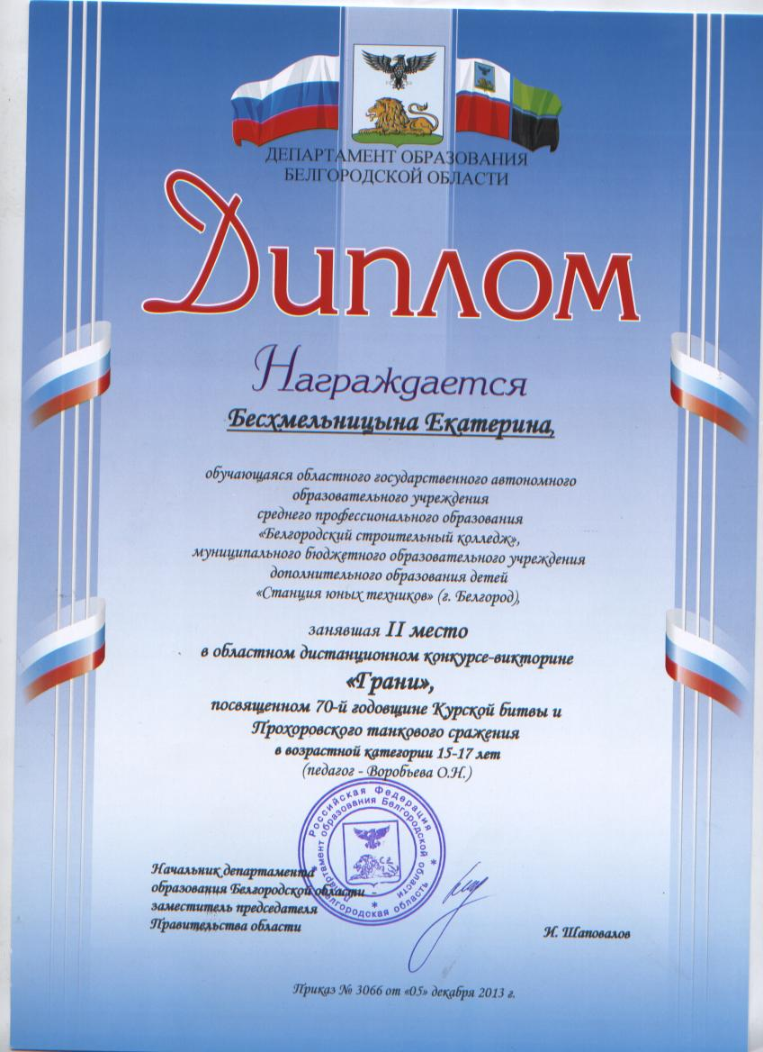


Участие студентов в конкурсах под руководством преподавателей
Бесхмельницына Е. учащаяся группы ОТ 11
участие в областном конкурсе «Грани»
Терентьева Т.
участие в V Всероссийской олимпиаде по биологии
Бесхмельницына Е.
участие в V Всероссийской олимпиаде по химии

Slide 17
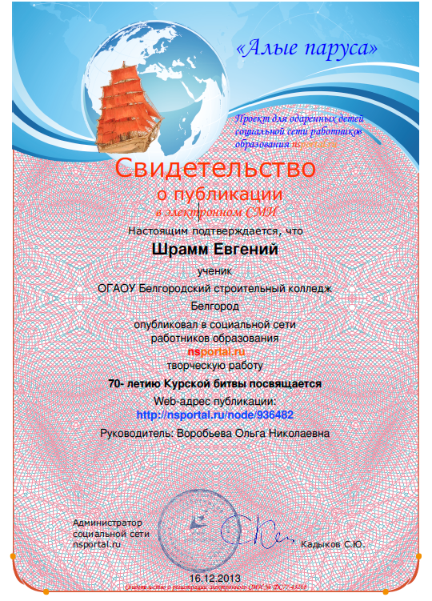
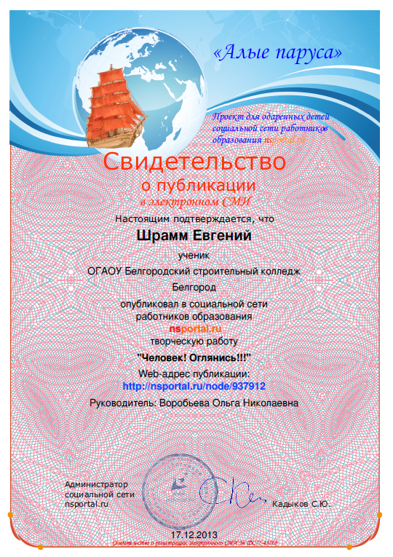
Публикация работ студентов
Публикации студентов:
Творческая работа «70-летию Курской битвы посвящается…»
Шрамм Евгений
Web-адрес публикации:
http://nsportal.ru/node/936482
Творческая работа «Человек!!! Оглянись!!!»
Шрамм Евгений
Web-адрес публикации:
http://nsportal.ru/node/937912

Slide 18
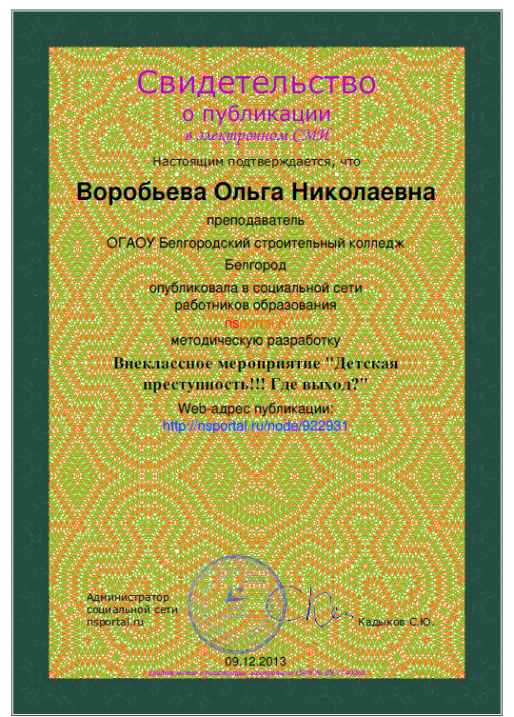
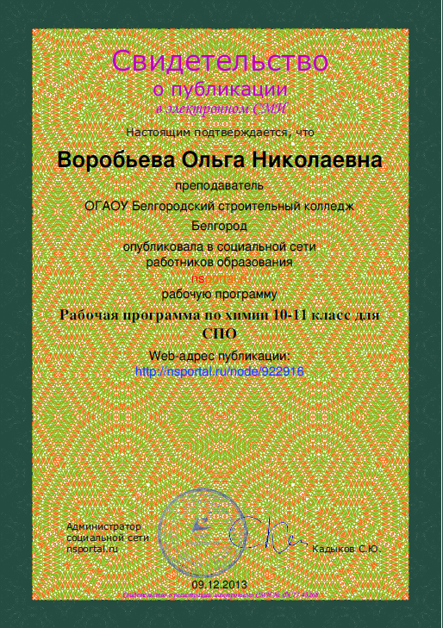
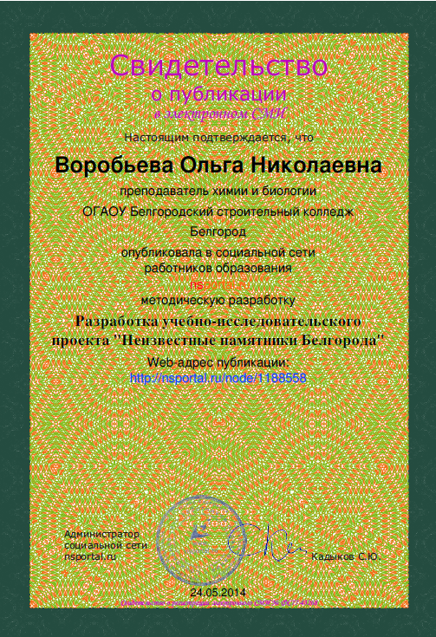
Публикации работ преподавателей
Методическая разработка внеклассного мероприятия
«Детская преступность!!! Где выход?»
Web-адрес публикации: http://nsportal.ru/node/922931
Рабочая программа по химии 10-11 класс для СПО
Web-адрес публикации: http://nsportal.ru/node/922916
Методическая разработка
учебно-исследовательского проекта «Неизвестные памятники Белгорода»
Web-адрес публикации: http://nsportal.ru/node/1188558

Slide 19
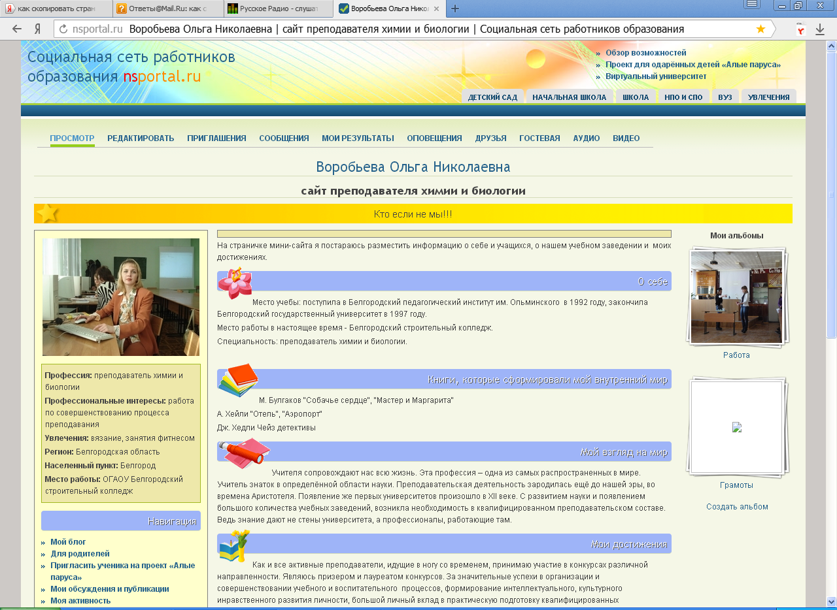
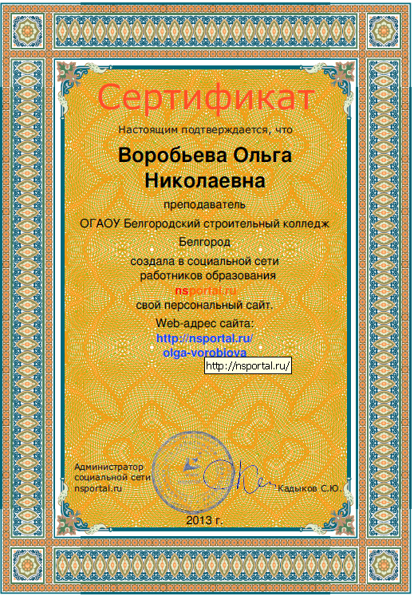
Персональные сайты
Сайт преподавателя химии и биологии Воробьевой О.Н.

Slide 20
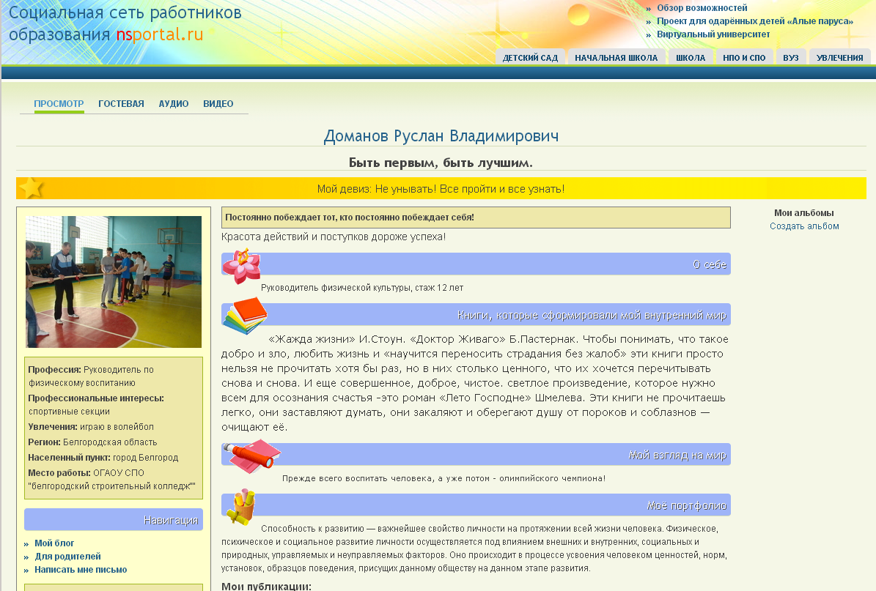
Персональные сайты
Сайт руководителя по физической культуре
Доманова Р.В.

Slide 21
Учебная деятельность
Качество знаний по предметам в 2013-2014 учебном году

Slide 22
Учебная деятельность
Успеваемость по предметам в 2013-2014 учебном году

